Slide 1

U.N.A.M.
E.N.E.S Morelia
Tecnologías para la información en ciencias
Lanpparty
Sonia, Fernando
Cliente: Swipe apps

Slide 2

Panorama general
Proceso de desarrollo
Propósito
Prototipo
Casos de uso
Encuesta

Slide 3
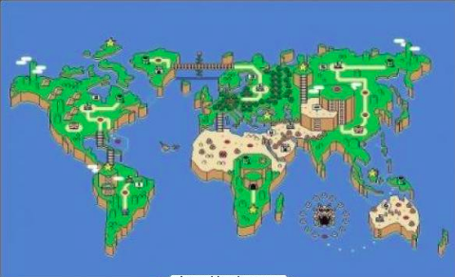
Propósito
El propósito de la creación de este software es garantizar la resolución de los problemas que tienen todos los gamers en todo el mundo y como prueba piloto en la ciudad de Morelia, Michoacan, Mexico.

Slide 4
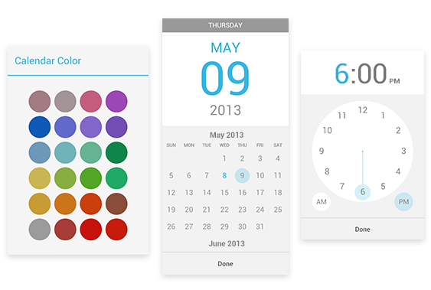
Panorama general
* crear eventos de forma personalizada
Visualizar el estado y perfil de usuarios
Creación y personalizacion de eventos
Geolocalización y retroalimentación del mismo

Slide 5
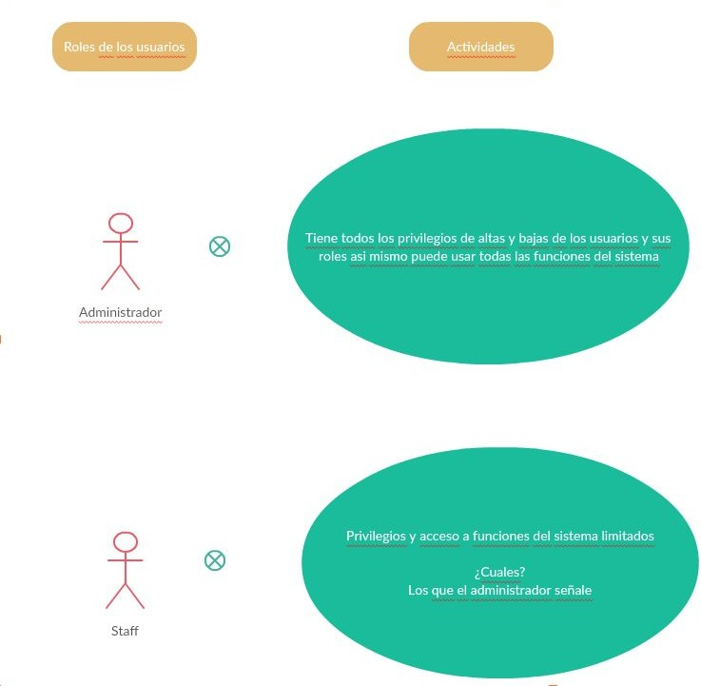

Slide 6
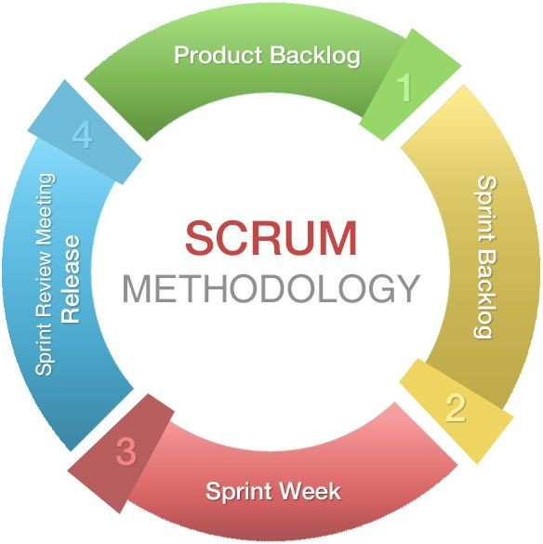
Proceso de desarrollo

Slide 7
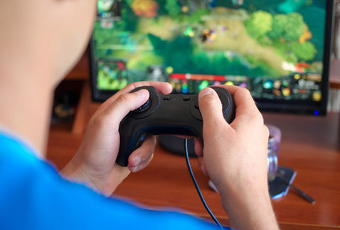
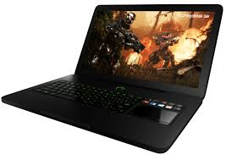

Resultados de la encuesta
El dispositivo en el que mas juegan las personas encuestadas es el ordenador o computador personal, seguido del smartphone y por último la consola de videojuegos.
la mayoría de los encuestados son de Guanajuato y de Michoacán y su edad ronda entre los 17 y 32 años de edad.

Slide 8
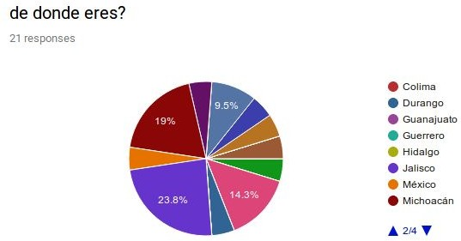
Encuesta

Slide 9
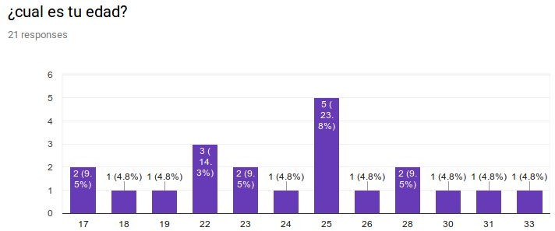
Encuesta

Slide 10
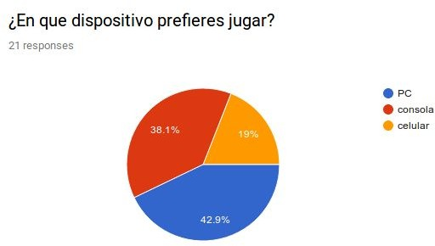
Encuesta

Slide 11
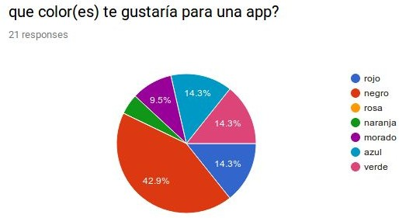
Encuesta

Slide 12
Casos de uso
Suscripción de usuarios Eliminar evento
Buscar usuarios, buscar eventos Crear eventos
Unirse a eventos Bloquear usuarios
Personalización de cuenta, perfil, gustos Desactivar cuenta
chat y blog

Slide 13
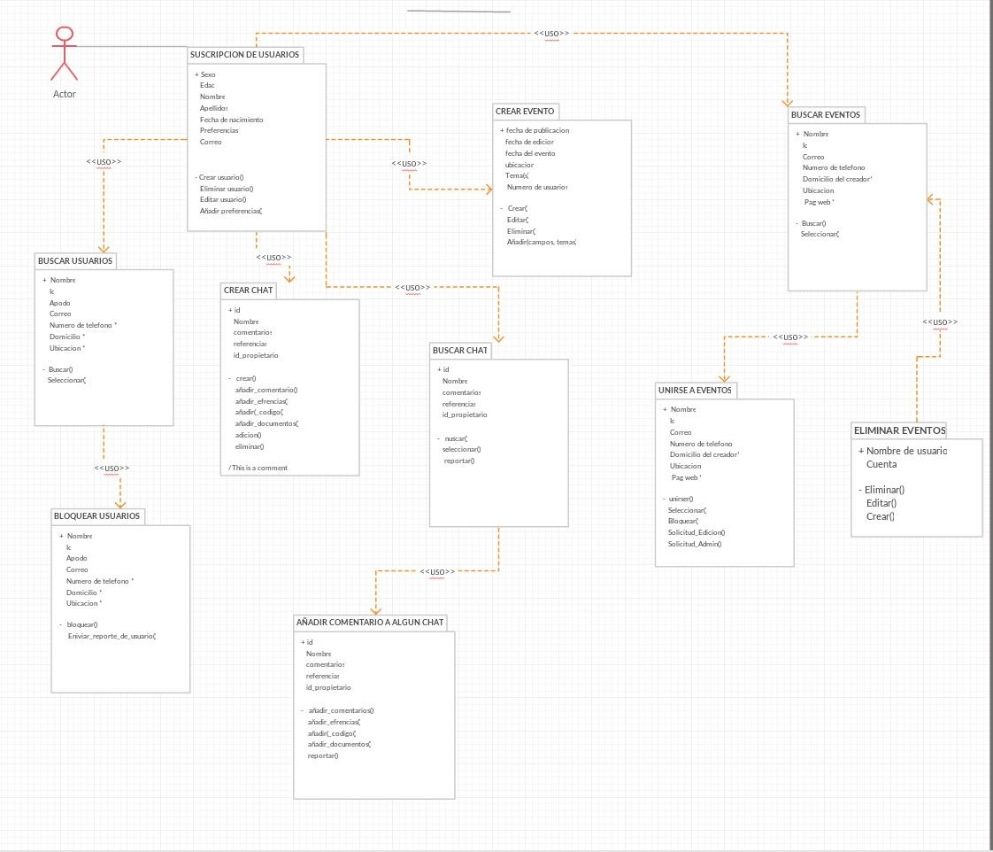
UML
* crear eventos de forma personalizada
Visualizar el estado y perfil de usuarios
Creación y personalizacion de eventos
Geolocalización y retroalimentación del mismo

Slide 14
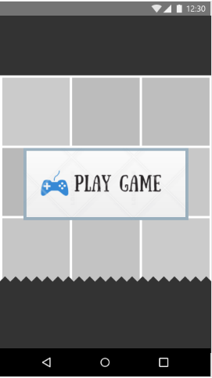
Prototipo
https://xd.adobe.com/view/b0c48976-f0ab-4311-97f1-04816c8236d3/screen/7a071a6a-5411-4dc1-88fa-115f959c4329/AntMain/

Slide 15
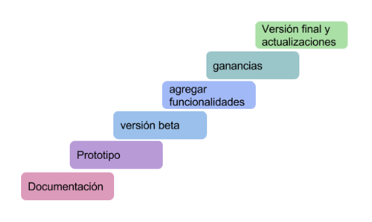
Plan de escalabilidad

